Slide 1



Samenvattende les Boomteelt
Onderhouden gebouwen en terreinen

Slide 2

Samenvattende les
Onderhouden gebouwen en terreinen.

Slide 3
INHOUD
Webquest Techniek
Webquest Veilig werken
Zelftoetsen
Nakijken
Gastspreker

Slide 4

Techniek

Slide 5
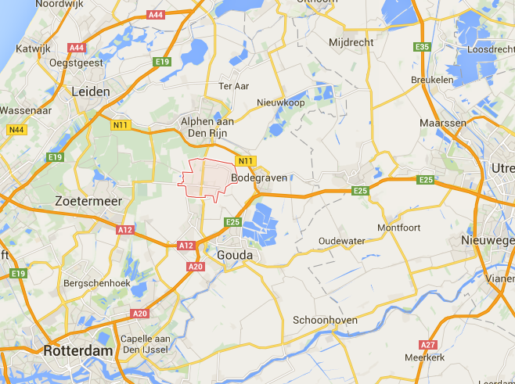
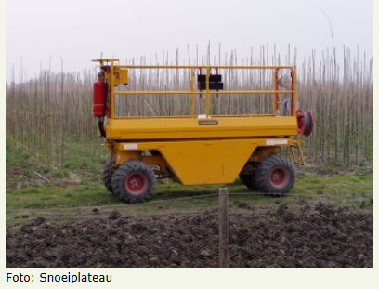
Mechanisatie in de boomkwekerij
Wat is mechanisatie?
Wat zijn de voordelen van mechanisatie?
Vertel in je eigen woorden waarom grootschalige mechnisatie in de regio Boskoop weinig ontwikkeld is.
Wat betekent dit voor de toekomst voor Boskoop als boomkwekerij gebied denk je??

Slide 6
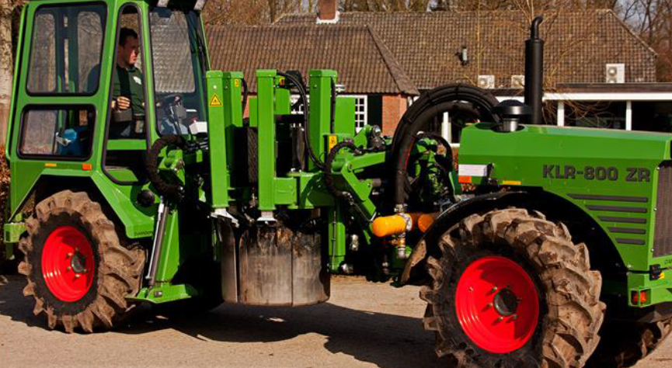
Inzetten van een aardappelrooier in de boomteelt
Lees dit artikel en beantwoord de bijbehorende vragen.
Is er op je BPV-bedrijf een handeling die gemechaniseerd kan worden?
Bestaat er al een machine die deze handeling?
Zo ja, waarom is deze machine nog niet aanwezig op je bedrijf?

Slide 7
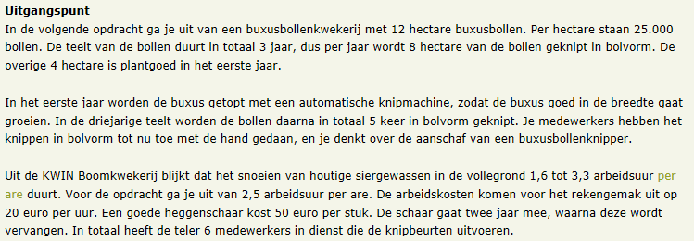
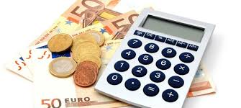
Investeren in mechanisatie

Slide 8
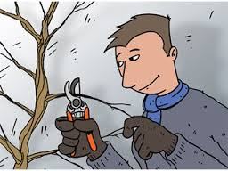
Investeren in mechanisatie
Bereken de arbeidscapaciteit en de totale snoeikosten met de hand..

Slide 9
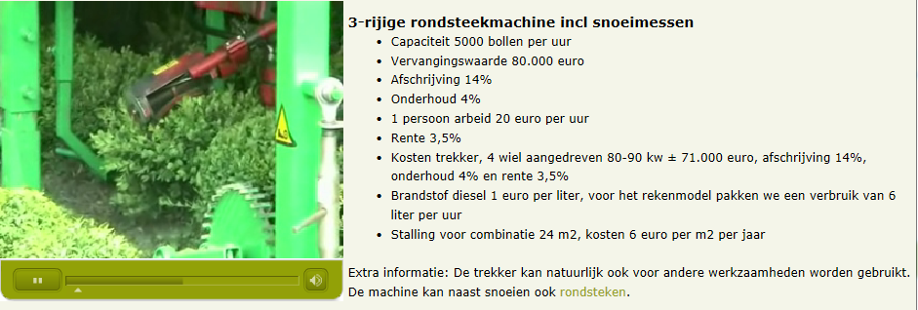
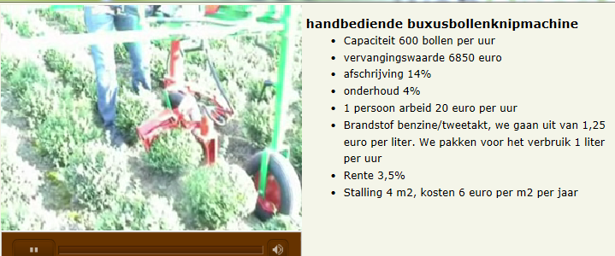
Investeren in mechanisatie
Bekijk de volgende machines:

Slide 10
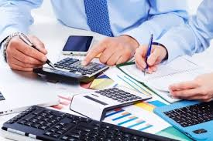
Investeren in mechanisatie
Bereken de kosten van de beide machines.

Slide 11
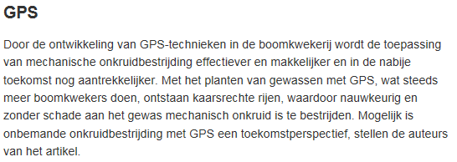
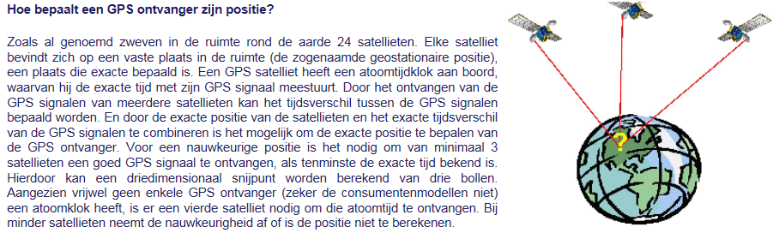
GPS in de boomteelt

Slide 12
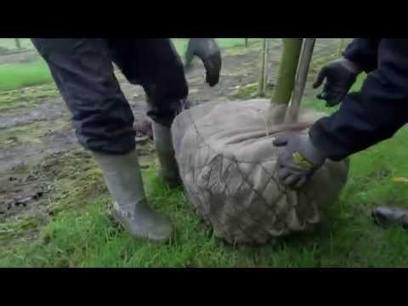
Laanbomen rooien met kluit

Slide 13
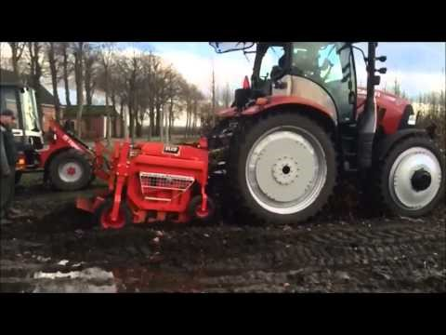
Laanbomen rooien zonder kluit

Slide 14

Laanbomen rooien
Wat is het voordeel van de kluitenrooier?
Wat is een nadeel van de kluitenrooier?
Wat is een voordeel van de schudlichter?
Wat is een nadeel van de schudlichter?

Slide 15

Mechanisatie containerteelt

Slide 16

Zelftoets
Maak nu de webquiz om te kijken of je de lesstof hebt begrepen

Slide 17

Veilig werken

Slide 18
Samenvattende les
Veilig werken

Slide 19
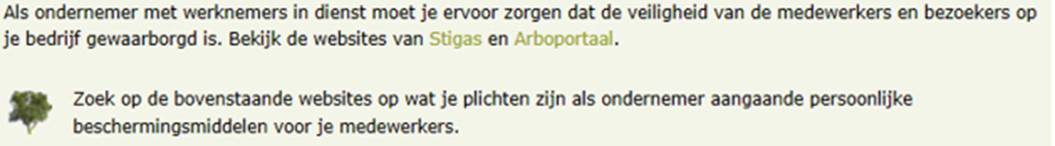
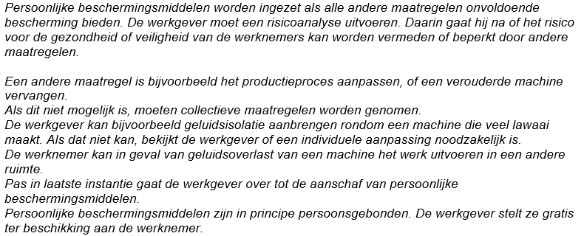

Taak van de ondernemer

Slide 20
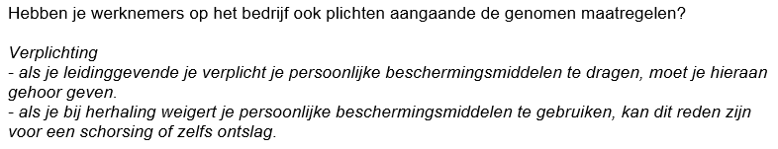

Plichten voor werknemers

Slide 21
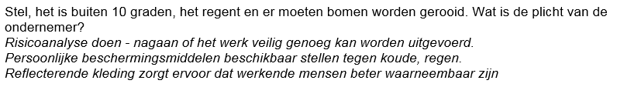
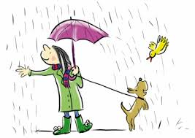

Slide 22
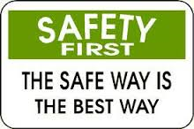
Hoe veilig is je eigen bedrijf?
Welke gevaren zijn er op je bedrijf met betrekking tot machineveiligheid?
Welke maatregelen kunnen/moeten hiervoor getroffen worden?

Slide 23
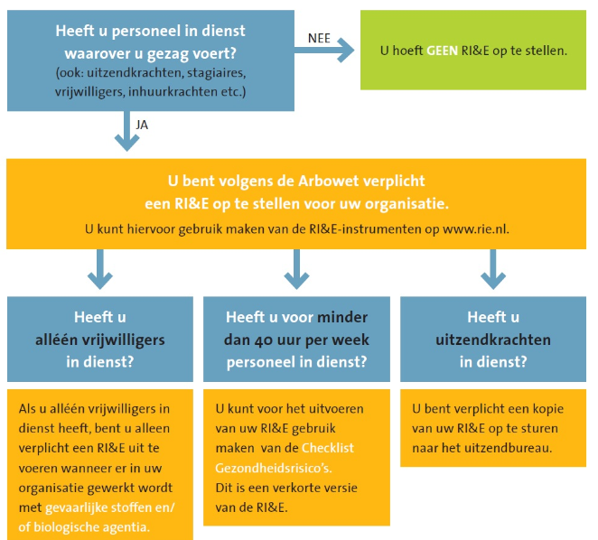
RI & E

Slide 24

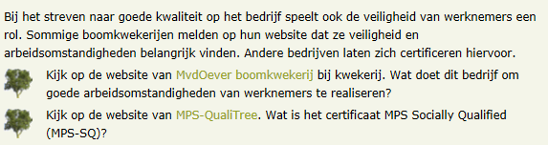
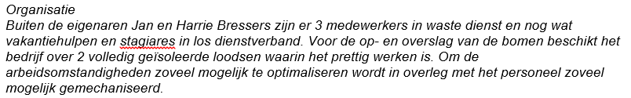
Veiligheid en certificering

Slide 25
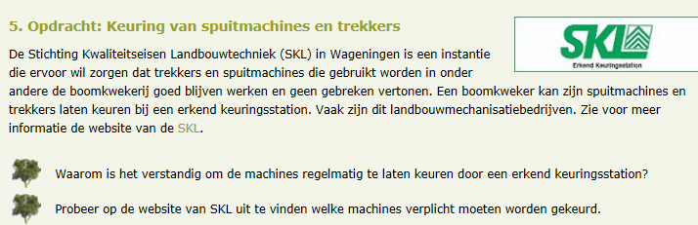
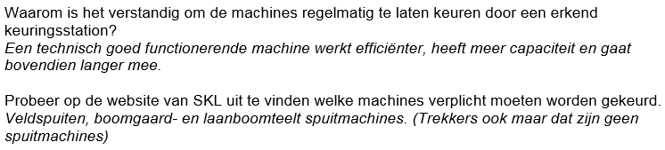
Keuring van spuitmachines

Slide 26

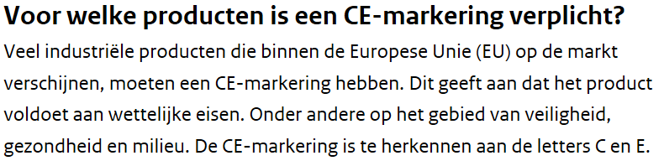
CE markering

Slide 27
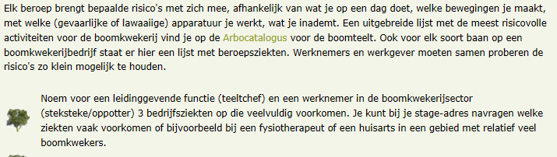
Bedrijfsrisico’s in de boomkwekerij

Slide 28
Zelftoets
Maak nu de webquiz om te kijken of je de lesstof hebt begrepen

